Slide 1

Семинар 3
Основы JavaScript для начинающих разработчиков
Notes:
Выбери любой подходящий макет с названием “Титульник”.

Slide 2
Знакомство с веб-технологиями
Программа “Разработчик”
1
2
3
4
Лекция 1. Веб-технологии: вчера, сегодня, завтра
Семинар 1: Веб-технологии: вчера, сегодня, завтра
Лекция 2. CSS и HTML – что за звери?
Семинар 2. CSS и HTML – что за звери?
5
6
7
8
Лекция 3. Основы JavaScript для начинающих разработчиков
Семинар 3. Основы JavaScript для начинающих разработчиков
Лекция 4.
Семинар 4.
9
10
Лекция 5.
Семинар 5.
Notes:
Стандартный слайд. Не меняем его, меняем текст в нем.

Slide 3
Ваши вопросы?
Семинар 3. Основы JavaScript для начинающих разработчиков
Разберемся с домашним заданием

Slide 4
Викторина
Минутка самопроверки

Slide 5

Если файл script.js разместить в папке script и обратиться к нему, используя следующий синтаксис, будет ли он работать?
Семинар 3. Основы JavaScript для начинающих разработчиков
Да, все нормально
Нет, папка должна называться scripts
Да, это абсолютная адресация, название папки не имеет значение

Slide 6
Если файл script.js разместить в папке script и обратиться к нему, используя следующий синтаксис, будет ли он работать?
Семинар 3. Основы JavaScript для начинающих разработчиков
Да, все нормально
Нет, папка должна называться scriptS
Да, это абсолютная адресация, название папки не имеет значение

Slide 7
Есть ли в JS строчный тип данных?
Семинар 3. Основы JavaScript для начинающих разработчиков
Да, есть
Нет, есть только символьный тип
Нет, есть целочисленный

Slide 8
Есть ли в JS строчный тип данных?
Семинар 3. Основы JavaScript для начинающих разработчиков
Да, есть
Нет, есть только символьный тип
Нет, есть целочисленный

Slide 9
Функция prompt отображает модальное окно с текстом вопроса question и двумя кнопками: OK и Отмена?
Семинар 3. Основы JavaScript для начинающих разработчиков
Да
Нет, это делает confirm
Нет, это делает alert

Slide 10
Функция prompt отображает модальное окно с текстом вопроса question и двумя кнопками: OK и Отмена?
Семинар 3. Основы JavaScript для начинающих разработчиков
Да
Нет, это делает confirm
Нет, это делает alert

Slide 11
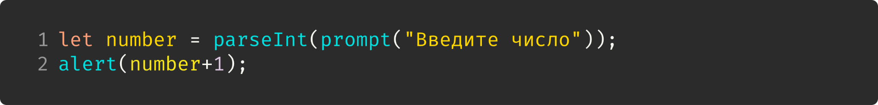
Что выведется на экран в результате работы кода, если пользователь введет цифру «4»?
Семинар 3. Основы JavaScript для начинающих разработчиков
Выведется сообщение об ошибке
Выведется «5»
Выведется «41»

Slide 12
Что выведется на экран в результате работы кода, если пользователь введет цифру «4»?
Семинар 3. Основы JavaScript для начинающих разработчиков
Выведется сообщение об ошибке
Выведется «5»
Выведется «41»

Slide 13
Практика
Семинар 2. CSS и HTML – что за звери?

Slide 14
Задание 1.
Семинар 3. Основы JavaScript для начинающих разработчиков
Задача: создать всплывающее диалоговое окно с произвольным текстом, например, “Привет, Мир!” с помощью JavaScript.
5 минут

Slide 15
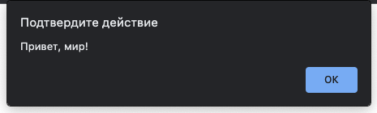

Задание 1.
<<05:00->>
Семинар 3. Основы JavaScript для начинающих разработчиков
Задача: создать всплывающее диалоговое окно с произвольным текстом, например, “Привет, Мир!” с помощью JavaScript.
Notes:
Это таймер с обратным отсчетом времени. Работает только в браузере Гугл Хром с расширением SlidesTimer. Просто установи его, обнови страницу с презентацией и впиши нужное время для обратного отсчета. Очень удобная штука! Только не двигай ее, она выровнена так специально

Slide 16
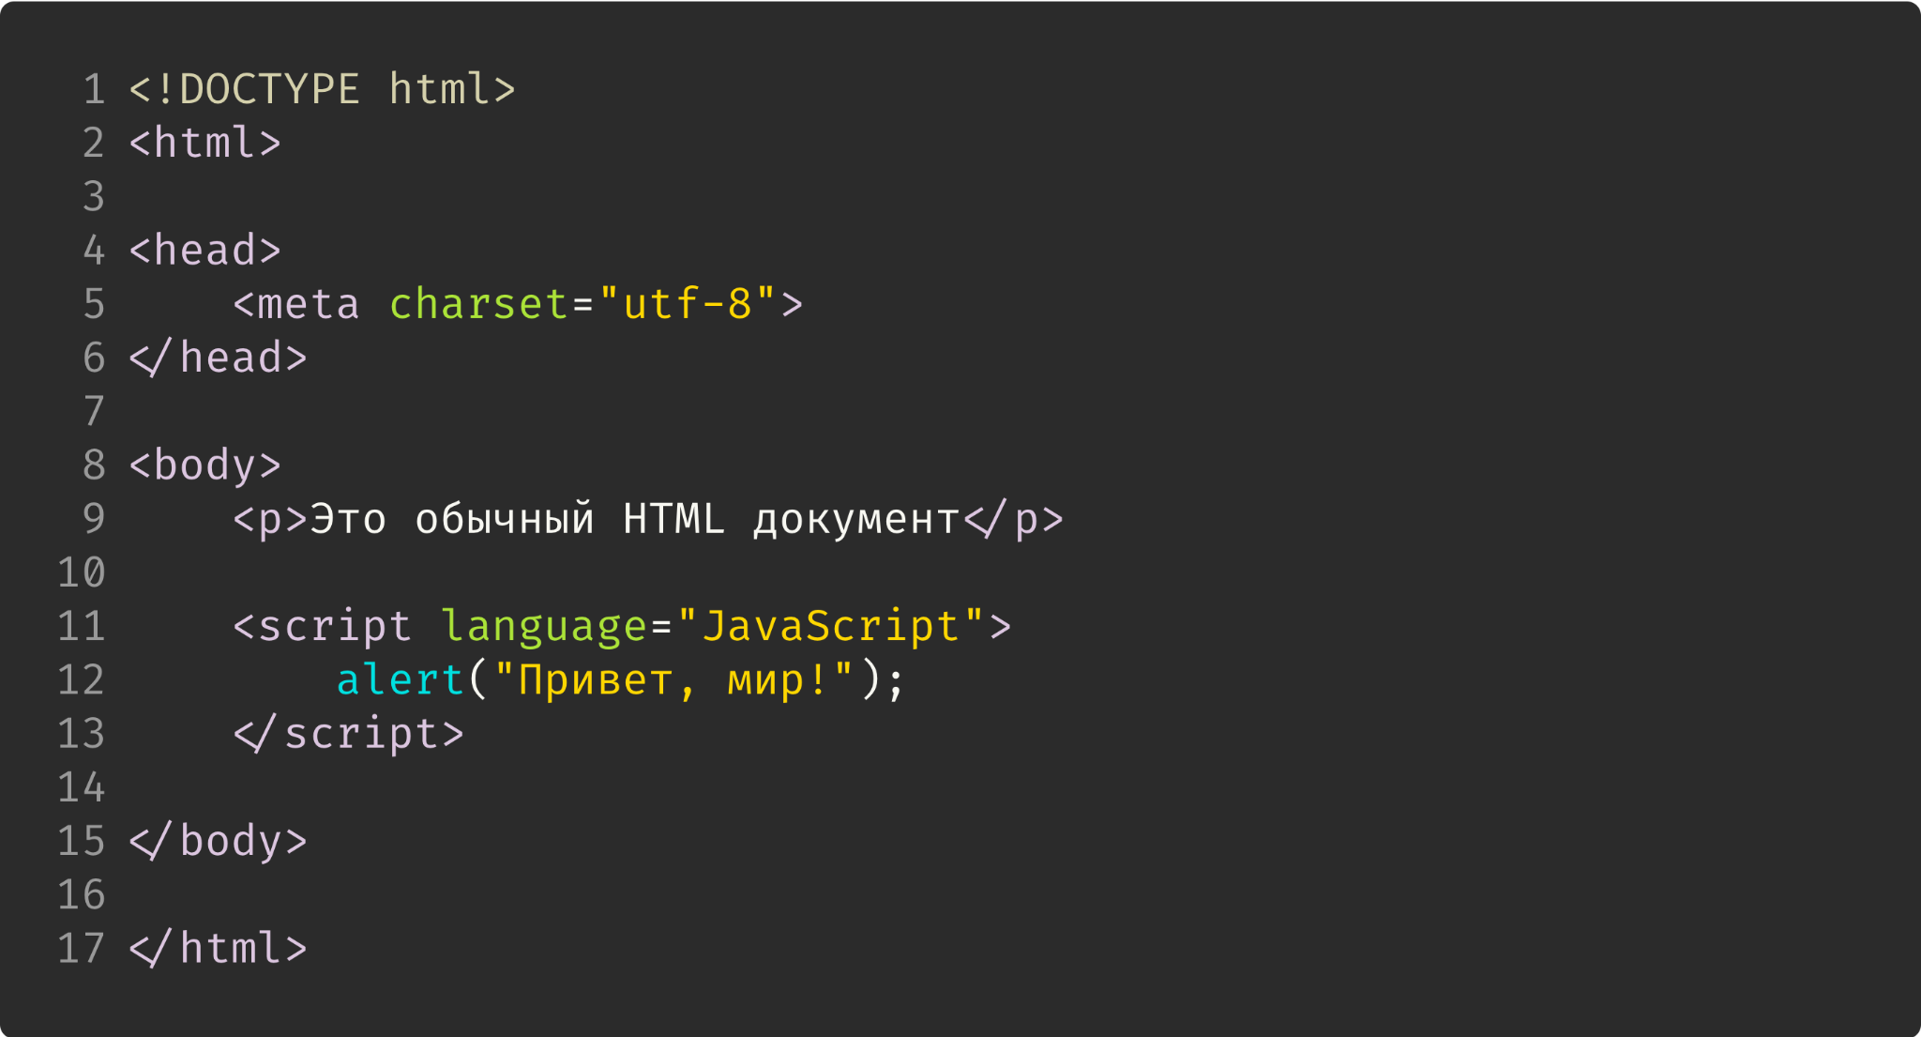
Задание 1.
Семинар 3. Основы JavaScript для начинающих разработчиков
Задача: создать всплывающее диалоговое окно с произвольным текстом, например, “Привет, Мир!” с помощью JavaScript.
Пример, на вашем экране ➜

Slide 17
Задание 2.
Семинар 3. Основы JavaScript для начинающих разработчиков
Задача: вычислить результат 158+2 и вывести значение выражения в диалоговое окно.
5 минут

Slide 18
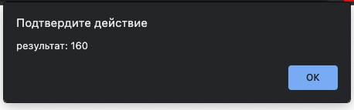
Задание 2.
<<05:00->>
Семинар 3. Основы JavaScript для начинающих разработчиков
Задача: вычислить результат 158+2 и вывести значение выражения в диалоговое окно.
Notes:
Это таймер с обратным отсчетом времени. Работает только в браузере Гугл Хром с расширением SlidesTimer. Просто установи его, обнови страницу с презентацией и впиши нужное время для обратного отсчета. Очень удобная штука! Только не двигай ее, она выровнена так специально

Slide 19
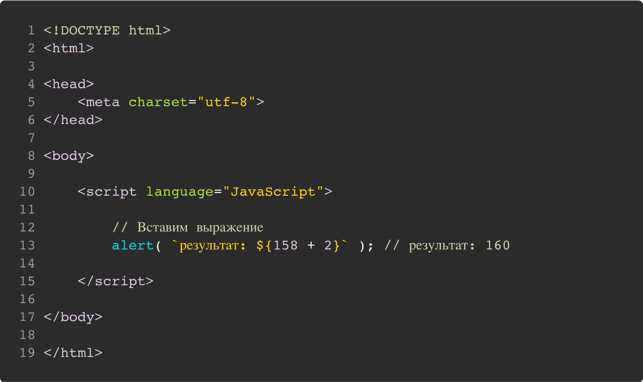
Задание 2.
Семинар 3. Основы JavaScript для начинающих разработчиков
Задача: вычислить результат 158+2 и вывести значение выражения в диалоговое окно.
Пример, на вашем экране ➜

Slide 20

Перерыв
<<5:00->>
Семинар 3. Основы JavaScript для начинающих разработчиков
Notes:
Это таймер с обратным отсчетом времени. Работает только в браузере Гугл Хром с расширением SlidesTimer. Просто установи его, обнови страницу с презентацией и впиши нужное время для обратного отсчета. Очень удобная штука! Только не двигай ее, она выровнена так специально

Slide 21
Задание 3.
Семинар 3. Основы JavaScript для начинающих разработчиков
Задача: передать строковый параметр в диалоговое окно.
Например, вывести “Привет, Алевтина!”, где имя - это передаваемый параметр.
10 минут

Slide 22
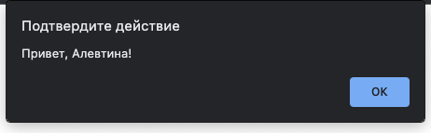
Задание 3.
<<10:00->>
Семинар 3. Основы JavaScript для начинающих разработчиков
Задача: передать строковый параметр в диалоговое окно. Например, вывести “Привет, Алевтина!”, где имя - это передаваемый параметр.
Notes:
Это таймер с обратным отсчетом времени. Работает только в браузере Гугл Хром с расширением SlidesTimer. Просто установи его, обнови страницу с презентацией и впиши нужное время для обратного отсчета. Очень удобная штука! Только не двигай ее, она выровнена так специально

Slide 23
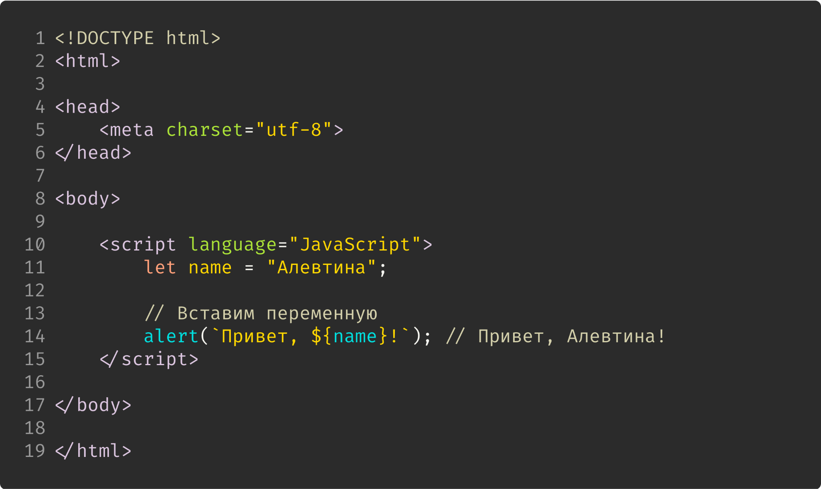
Задание 3.
Семинар 3. Основы JavaScript для начинающих разработчиков
Задача: передать строковый параметр в диалоговое окно. Например, вывести “Привет, Алевтина!”, где имя - это передаваемый параметр.
Пример, на вашем экране ➜

Slide 24
Задание 4.
Семинар 3. Основы JavaScript для начинающих разработчиков
Задача: вызвать диалоговое окно с заголовком “Как вас зовут?” и подсказкой в поле ввода “Имя”. А затем вывести имя, которое ввели в поле ввода.
10 минут

Slide 25
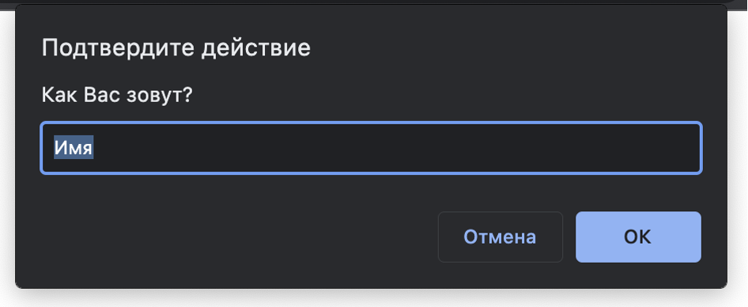
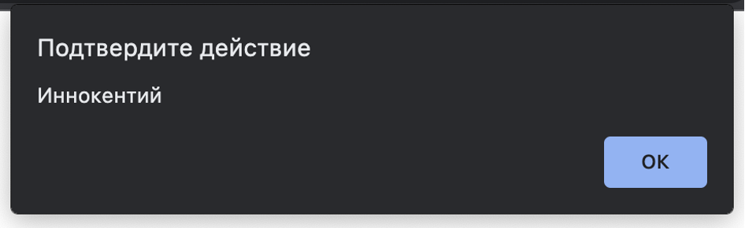
Задание 4.
<<10:00->>
Семинар 3. Основы JavaScript для начинающих разработчиков
Задача: вызвать диалоговое окно с заголовком “Как вас зовут?” и подсказкой в поле ввода “Имя”. А затем вывести имя, которое ввели в поле ввода.
Notes:
Это таймер с обратным отсчетом времени. Работает только в браузере Гугл Хром с расширением SlidesTimer. Просто установи его, обнови страницу с презентацией и впиши нужное время для обратного отсчета. Очень удобная штука! Только не двигай ее, она выровнена так специально

Slide 26
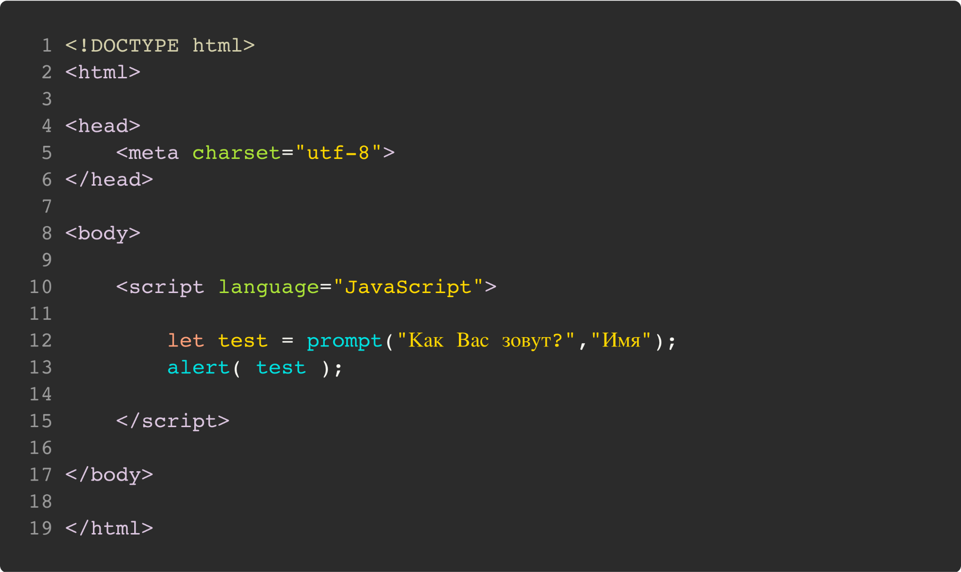
Задание 4.
Семинар 3. Основы JavaScript для начинающих разработчиков
Задача: вызвать диалоговое окно с заголовком “Как вас зовут?” и подсказкой в поле ввода “Имя”. А затем вывести имя, которое ввели в поле ввода.
Пример, на вашем экране ➜

Slide 27
Задание 5.
Семинар 3. Основы JavaScript для начинающих разработчиков
Задача: написать функцию выводящую в диалоговом окне текст и переменную. Например, “Привет, Алевтина”. Где имя “Алевтина” это внешняя переменная.
10 минут

Slide 28
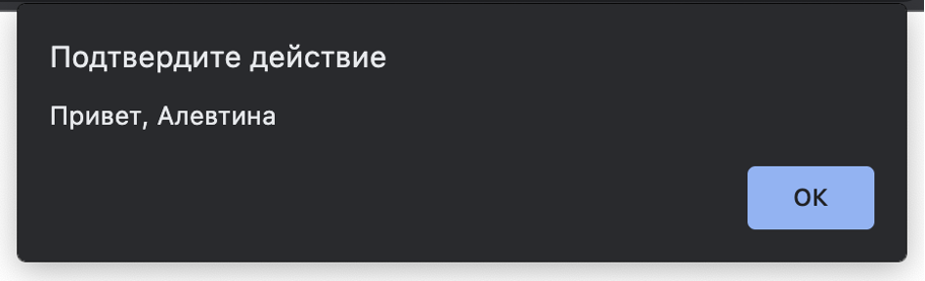
Задание 5.
<<10:00->>
Семинар 3. Основы JavaScript для начинающих разработчиков
Задача: написать функцию выводящую в диалоговом окне текст и переменную. Например, “Привет, Алевтина”. Где имя “Алевтина” это внешняя переменная.
Notes:
Это таймер с обратным отсчетом времени. Работает только в браузере Гугл Хром с расширением SlidesTimer. Просто установи его, обнови страницу с презентацией и впиши нужное время для обратного отсчета. Очень удобная штука! Только не двигай ее, она выровнена так специально

Slide 29
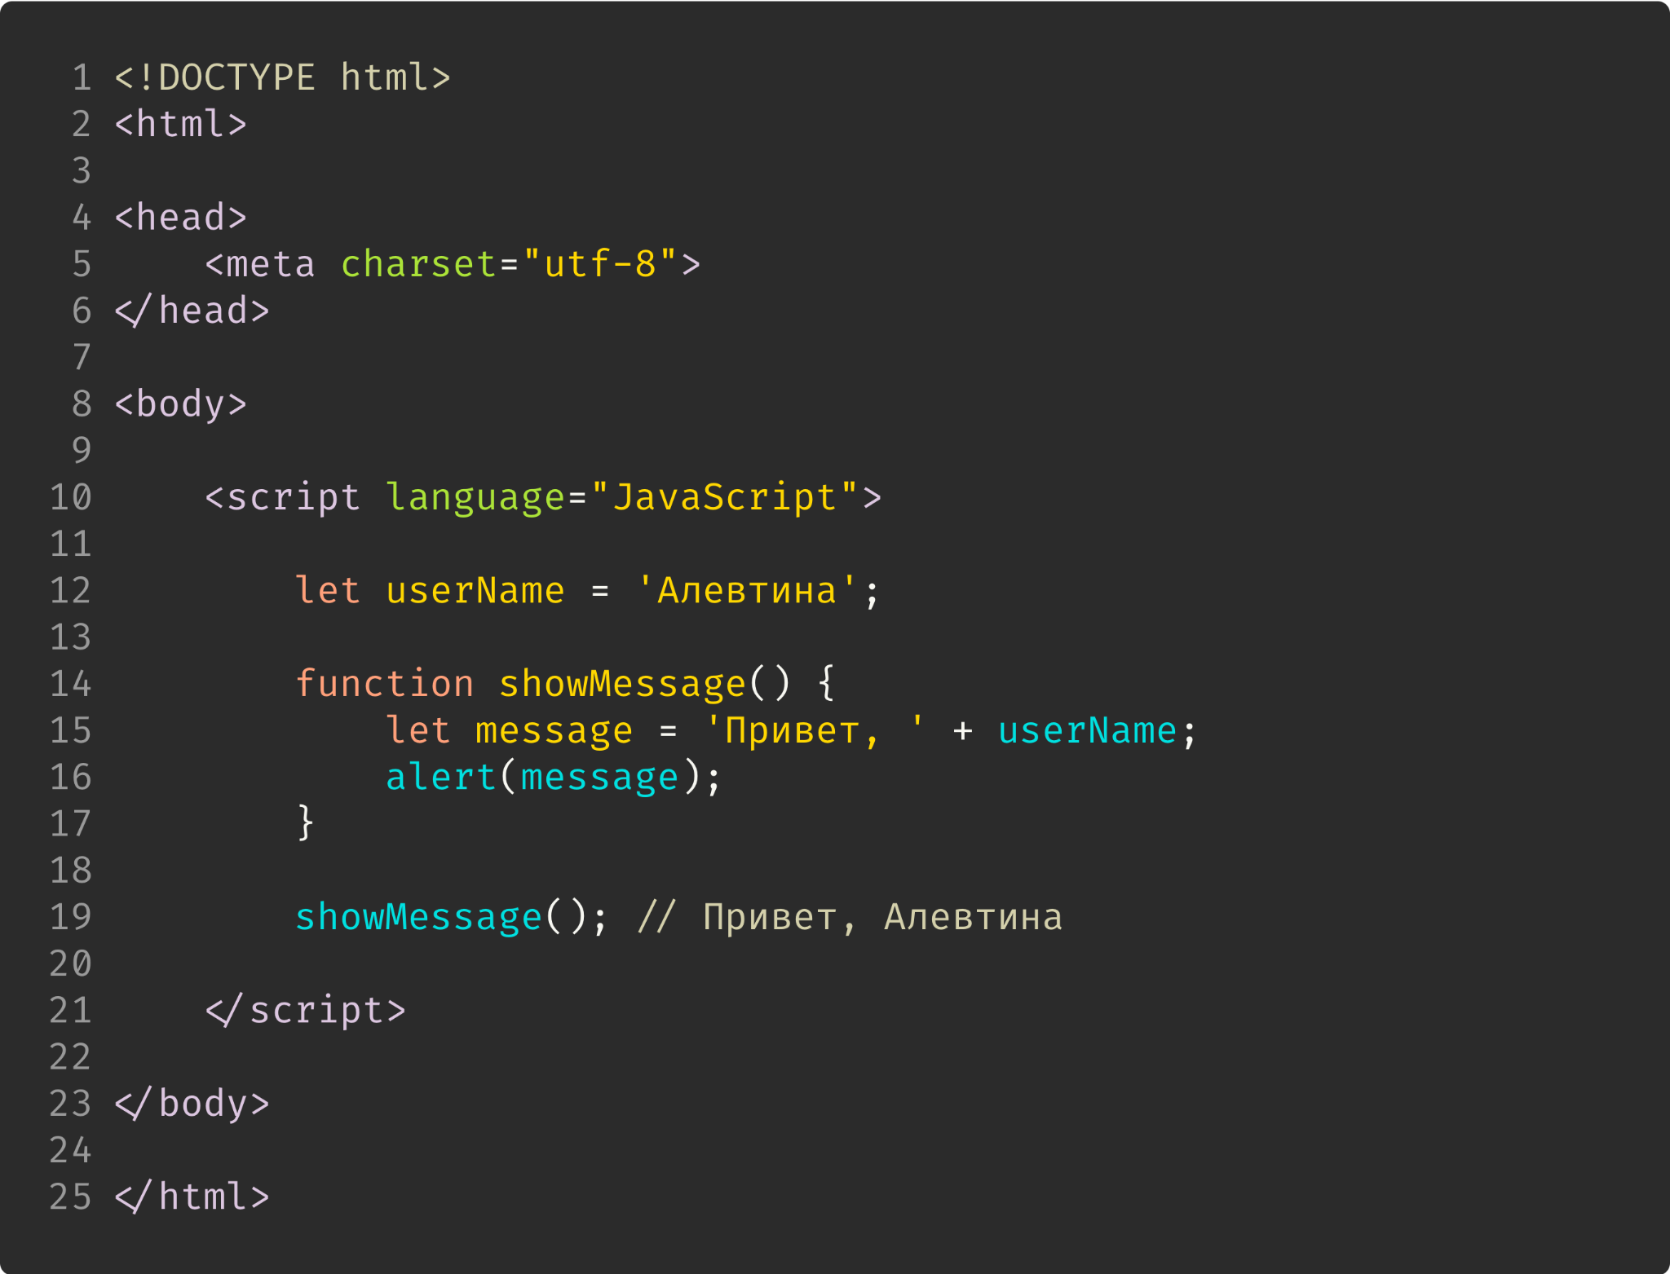
Задание 5.
Семинар 3. Основы JavaScript для начинающих разработчиков
Задача: написать функцию выводящую в диалоговом окне текст и переменную. Например, “Привет, Алевтина”. Где имя “Алевтина” это внешняя переменная.
Пример, на вашем экране ➜

Slide 30
Ваши вопросы?
Семинар 3. Основы JavaScript для начинающих разработчиков
Подведем итоги

Slide 31
Домашнее задание

Slide 32

Домашнее задание
Семинар 3. Основы JavaScript для начинающих разработчиков
Задача: создать страницу, которая спрашивает имя у пользователя и выводит его с помощью функции.

Slide 33
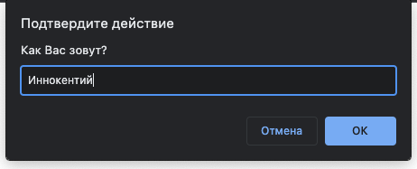
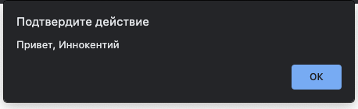
Домашнее задание, пример
Семинар 3. Основы JavaScript для начинающих разработчиков

Slide 34
Notes:
Стандартный слайд. Не меняем его совсем. Но всегда используем в конце презентации.

